Slide 1

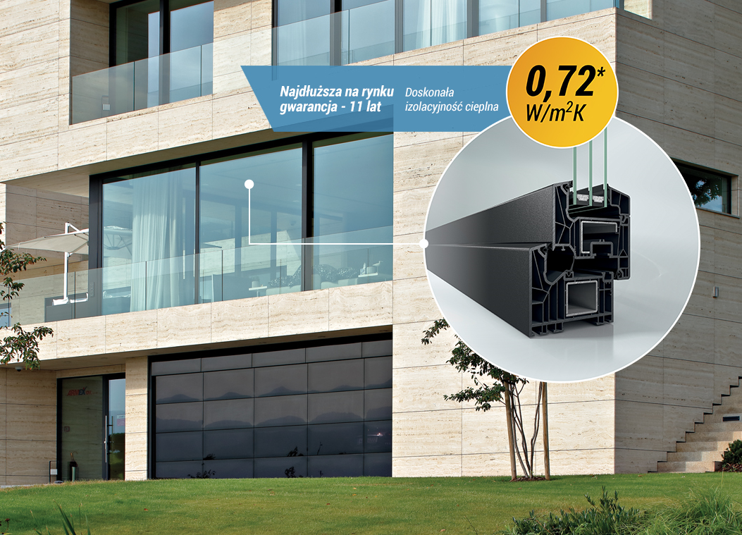
OKNOSTYL
Jabłonna, marzec 2018
LivING
Oferta Produktowa

Slide 2
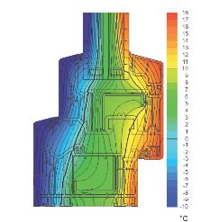
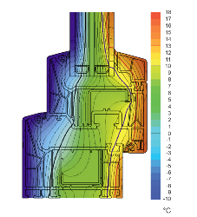
Dlaczego LivING?
Cechy charakterystyczne systemu
System LivING to poprawiona wersja systemu SI82 Thermo.
Większa izolacyjność cieplna
7-komorowa konstrukcja profilu ze zoptymalizowaną geometrią komór i głębokością zabudowy 82 mm
osadzenie szyby 20 mm i zoptymalizowany wrąb szybowy powoduje niewielkie straty ciepła w obszarze zespolenia szyby
spełnienie wymagań Instytutu ift Rosenheim w zakresie budownictwa pasywnego w przypadku wariantu Schüco LivIng 82 MD (z uszczelką środkową)
LivIng 82 AS
U_{f} =1,0 W/m²k
LivIng 82 MD
U_{f} =0,96 W/m²k
S 2
Notes:
Präsentationstitel
2

Slide 3
Dlaczego LivING?
Cechy charakterystyczne systemu
Poprawiona wersja oznacza, że wszystkie elementy odpowiedzialne za funkcjonalność, szczelność czy ochronę przed czynnikami atmosferycznymi zostały unowocześnione:
zmieniona środkowa uszczelka
duże tolerancje w ułożeniu skrzydła względem ramy dzięki 5 mm rowkowi na uszczelkę pomiędzy ościeżnicą a skrzydłem
6 mm zachodzenie skrzydła za ramę oraz 8 mm wewnątrz
wszystkie profile posiadają charakterystyczne, eleganckie, delikatne zaokrąglenia i kąt pochylenia 15° na widocznych powierzchniach
głębokość osadzenia pakietu 20mm
uszczelka przyszybowa z płetwą w celu ukrycia osadzenia szkła
zlicowane uszczelki idealnie dopasowują się do estetyki okna
S 3
Notes:
Präsentationstitel
3

Slide 4
Dlaczego LivING?
Cechy charakterystyczne systemu
Uszczelki:
3 mm
4 mm
System uszczelnień
uszczelki funkcyjne z EPDM (zgrzewalne i fabrycznie wciągnięte w profile)
uszczelka środkowa z TPE (wciągnięta fabrycznie w profile)
jednolita koncepcja uszczelek w obydwu systemach (AS i MD)
- identyczne zewnętrzne uszczelki
przylgowe i przyszybowe
przy szkleniu zewnętrzna uszczelka została zmniejszona do 4 mm i tworzy optymalny styk z szybą
uszczelka przyszybowa z płetwą w celu ukrycia osadzenia szkła
5 mm
5 mm
Uszczelki funkcyjne
S 4
Notes:
Präsentationstitel
4

Slide 5
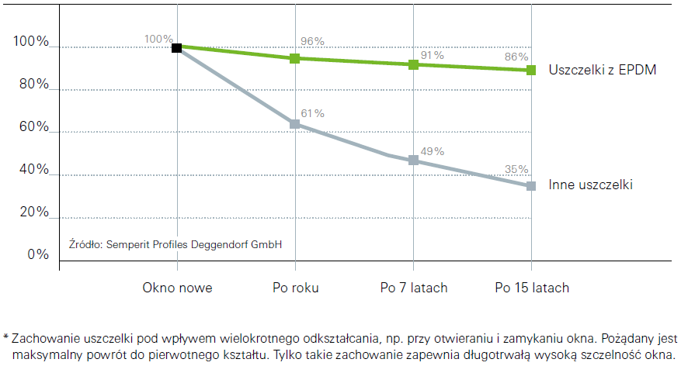
Dlaczego LivING?
Cechy charakterystyczne systemu
Uszczelki EPDM - powrót do pierwotnego kształtu:
S 5
Notes:
Präsentationstitel
5

Slide 6

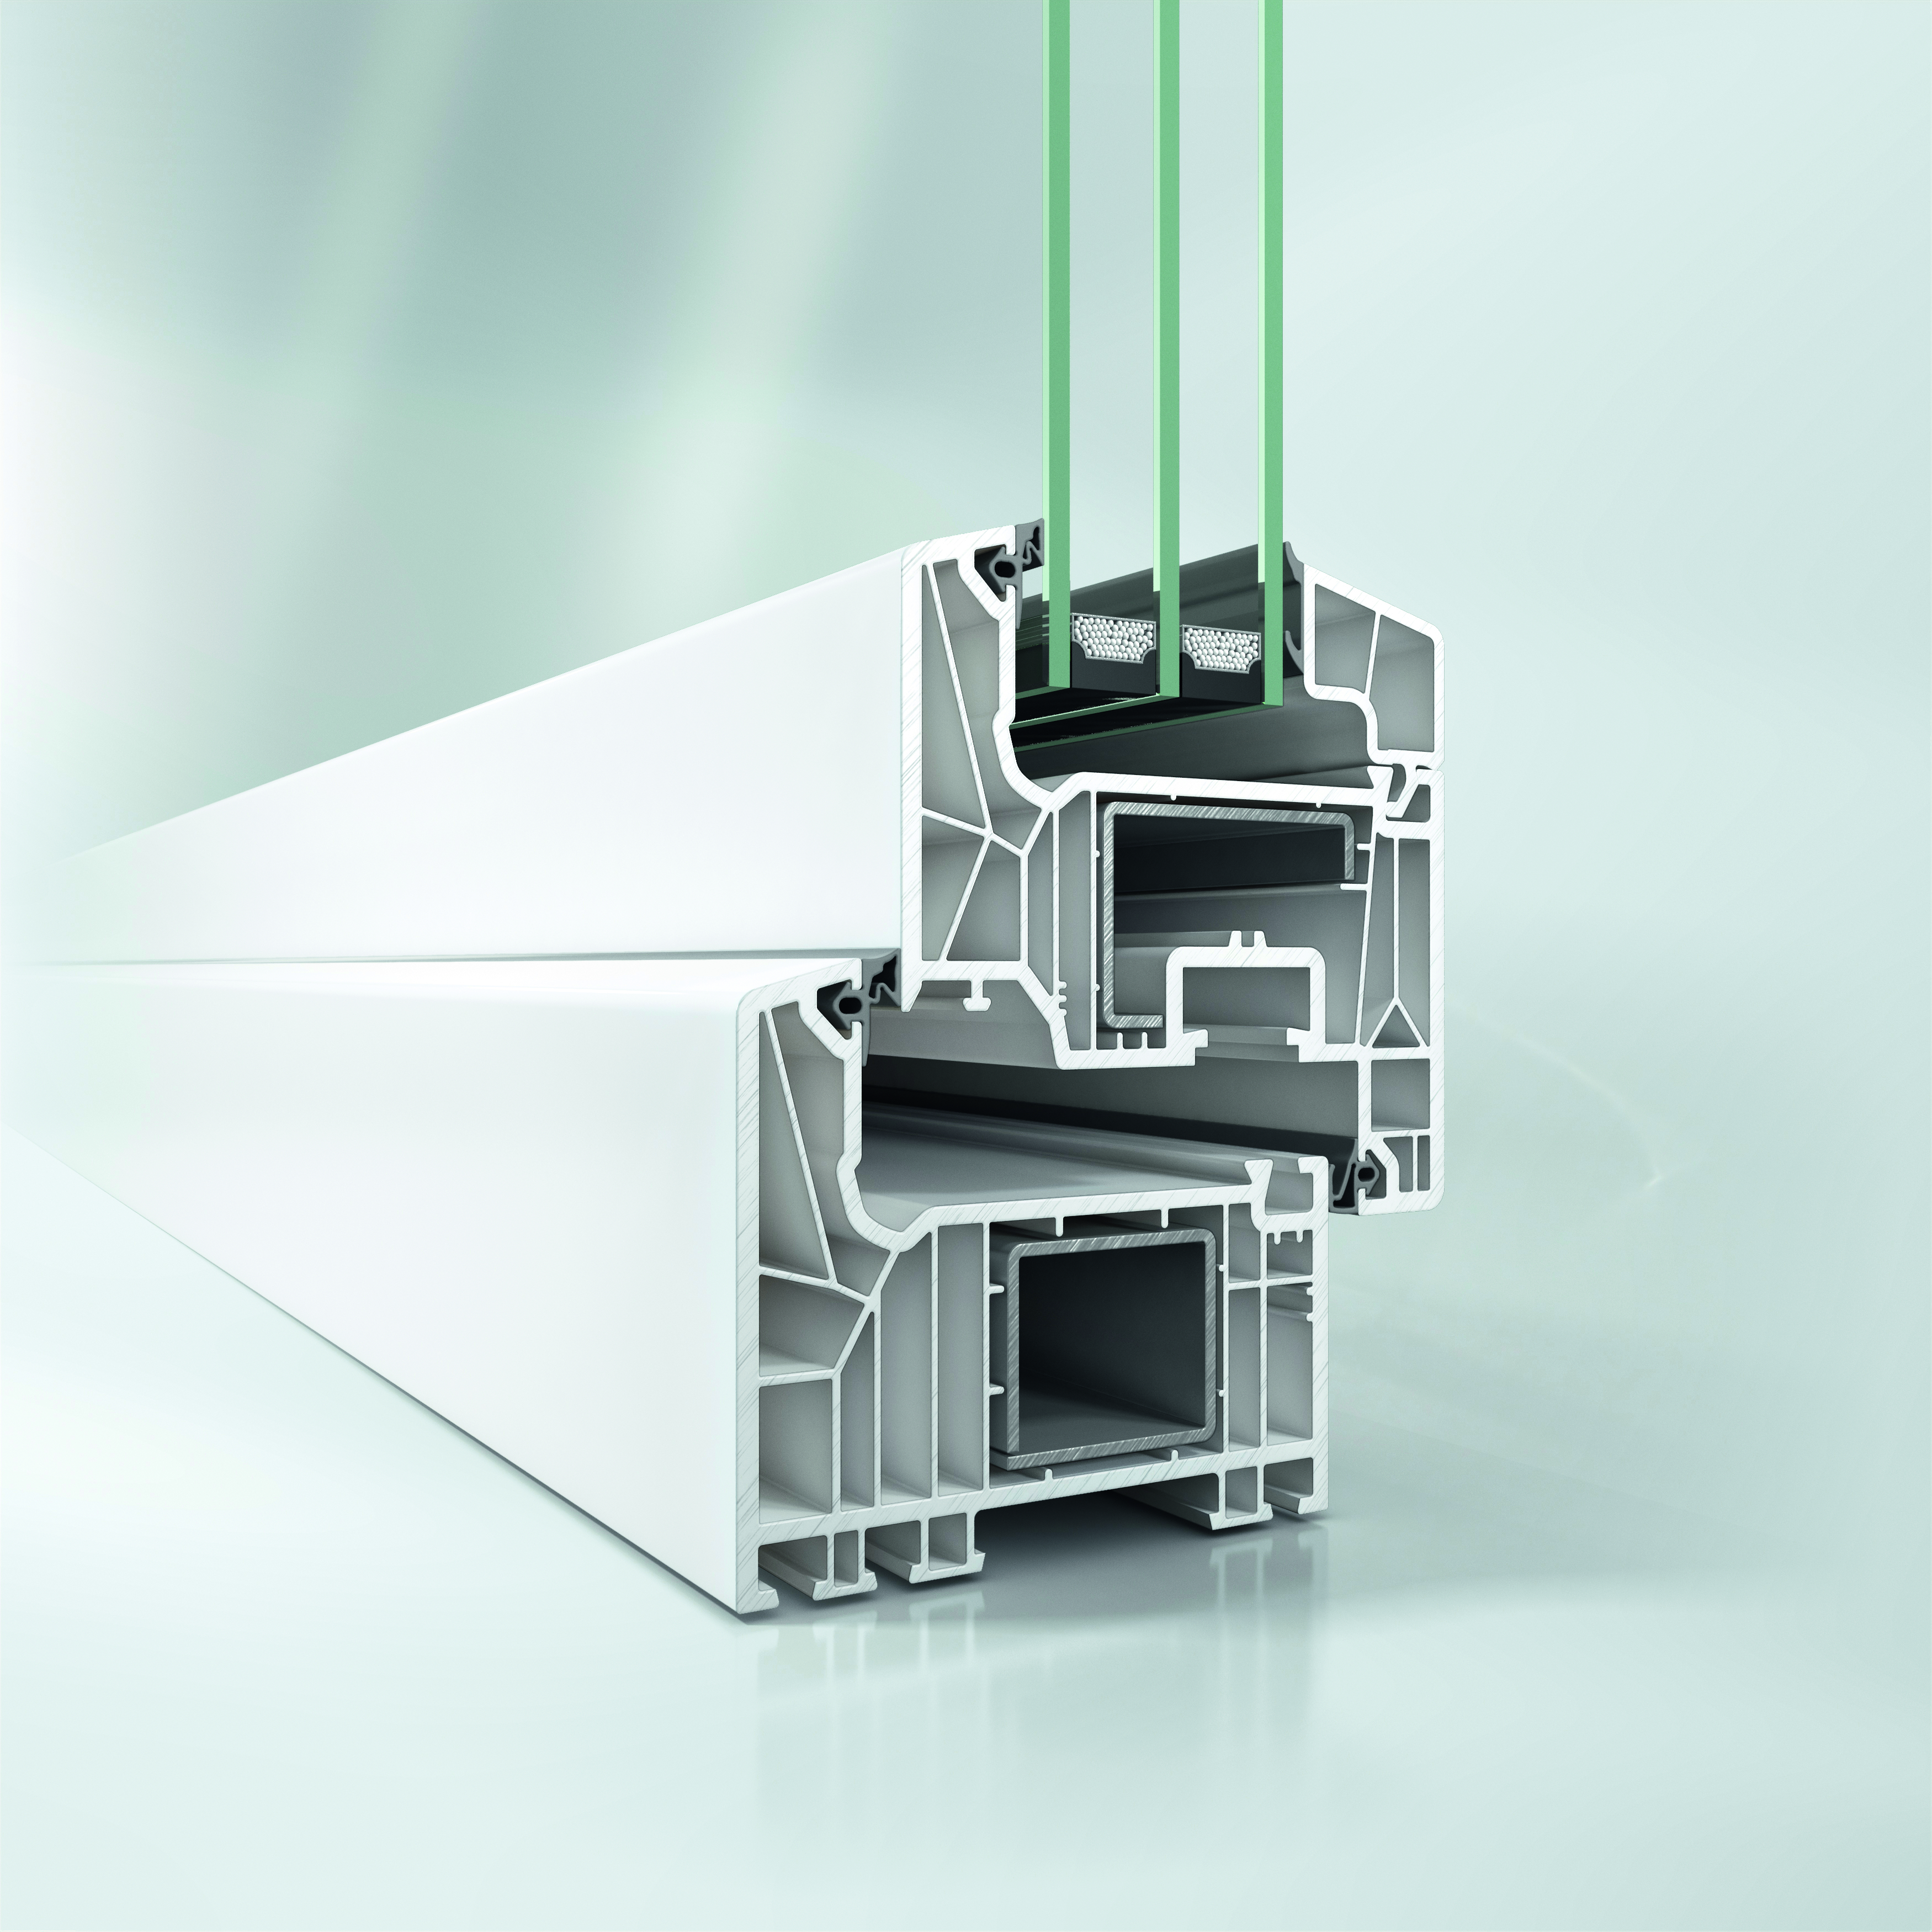
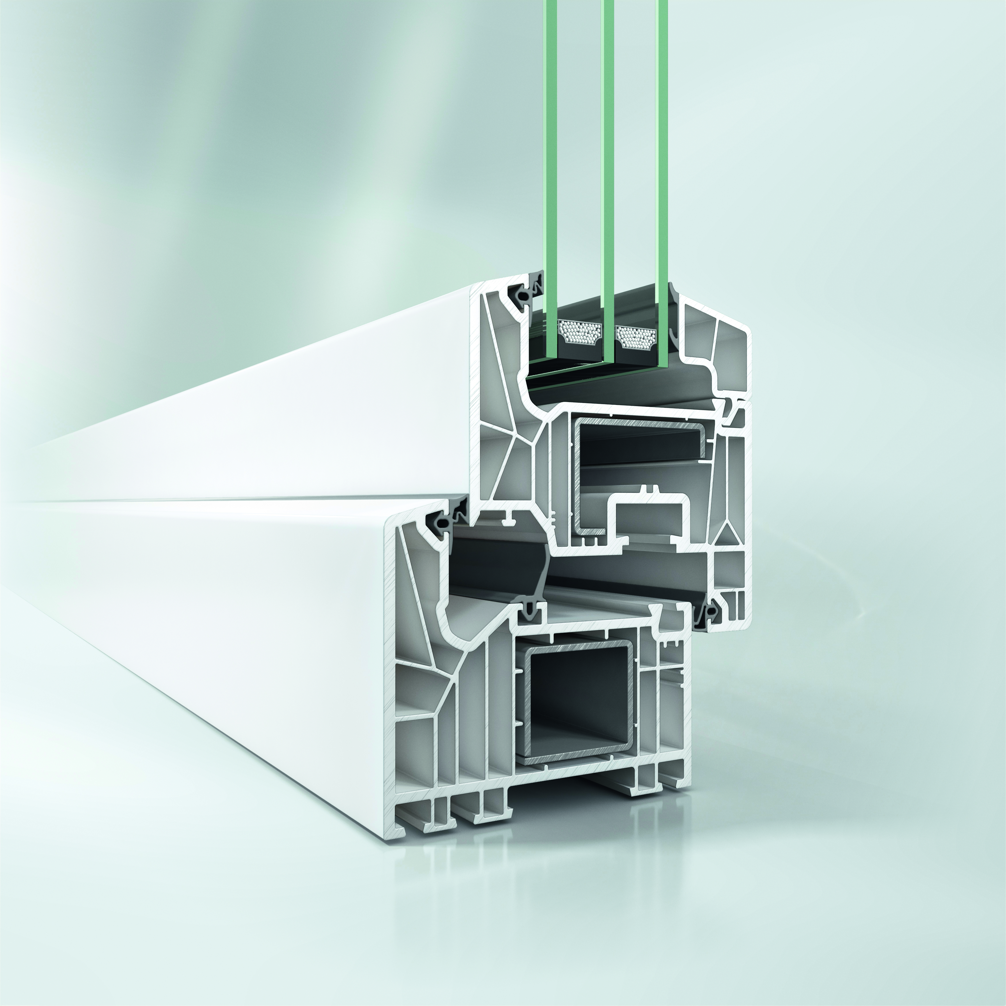

Oferta Produktowa
Schüco LivING
Schüco LivING AS Classic
Klasyczna linia skrzydła i oszczędna forma. Siedem zamkniętych komór z bardzo wysoką izolacyjnością ciepła. 2 uszczelki.
Schüco LivING MD PREMIUM Classic
Lekko wypukła, miękka linia skrzydła prowadzi do optycznego zwężenia. Siedem zamkniętych komór z bardzo wysoką izolacyjnością ciepła. 3 uszczelki.

Slide 7
Oferta Produktowa
Wyposażenie standardowe okna na profilu Schüco LivING AS
System 7-komorowy o głębokości zabudowy 82 mm, wyprodukowany w Niemczech
Skrzydło Classic o szerokości 82mm.
Listwa przyszybowa zaokrąglona z możliwością wymiany na klasyczną.
Dwukomorowa, niezgrzewalna szara lub czarna uszczelka z tworzywa EPDM.
Pakiet szybowy 4/16/4 o współczynniku U_{g}=1,0 W/m²K z aluminiową ramką.
Okucia obwiedniowe Roto NT Basic.
Mikrowentylacja
Klamki Schüco Basic w kolorze białym lub Schüco Acustik w kolorze starego złota czy tytan do okien w okleinie obustronnej.
Rdzeń biały, karmelowy lub szary.
Profil wypełniający rowek w podstawie ramy zapewniający ochronę przed brudem i ułatwiający pielęgnację okna.
4-komorowa listwa podokienna (montażowa) z uszczelką gwarantująca bezpieczny transport i ułatwiająca montaż parapetów.
Wzmocnienia stalowe o grubości 1,5 2,0 mm (w zależności od konstrukcji).
Oryginalne 34 kolory folii Schüco podzielone na 2 Grupy Cenowe (I Grupa – 10 kolorów)
Kotwy montażowe systemowe o grubości 1,5 mm.
Możliwość doboru dodatkowego wyposażenia.
S 7
Notes:
Präsentationstitel
7

Slide 8
Oferta Produktowa
Wyposażenie standardowe okna na profilu Schüco LivING MD PREMIUM
System 7-komorowy o głębokości zabudowy 82 mm, wyprodukowany w Niemczech
Skrzydło Classic o szerokości 82mm.
Listwa przyszybowa zaokrąglona z możliwością wymiany na klasyczną.
Dwukomorowa, niezgrzewalna i zgrzewalna szara lub czarna uszczelka z tworzywa EPDM.
Pakiet szybowy 4/18/4/18/4 z innowacyjną ciepła ramką Swisspacer Advance o współczynniku U_{g}=0,5 W/m²K
Okucia obwiedniowe Roto NT.
Mikrowentylacja i blokada błędnego położenia klamki.
Klamki Schüco Acustik w kolorze białym lub w kolorze starego złota czy tytan do okien w okleinie obustronnej.
Dwupunktowe zabezpieczenie antywyważeniowe w każdym skrzydle okiennym (w zależności od funkcji i wymiaru skrzydła).
Rdzeń biały, karmelowy lub szary.
Profil wypełniający rowek w podstawie ramy zapewniający ochronę przed brudem i ułatwiający pielęgnację okna.
4-komorowa listwa podokienna (montażowa) z uszczelką gwarantująca bezpieczny transport i ułatwiająca montaż parapetów.
Wzmocnienia stalowe o grubości 1,5 2,0 mm (w zależności od konstrukcji).
Oryginalne 34 kolory folii Schüco podzielone na 2 Grupy Cenowe (I Grupa – 10 kolorów)
Kotwy montażowe systemowe o grubości 1,5 mm.
S 8
Notes:
Präsentationstitel
8

Slide 9
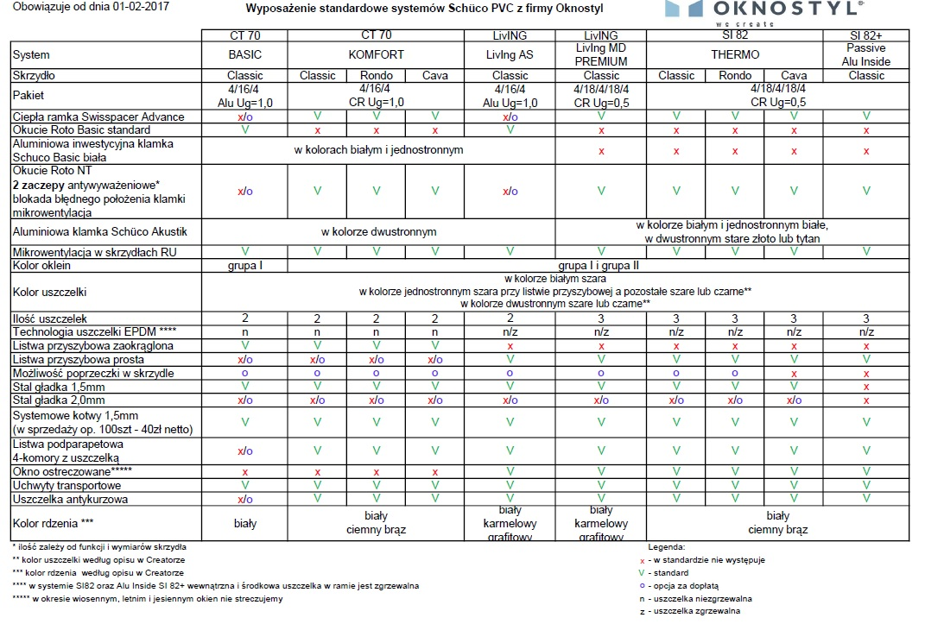
Standard 2017r.

Slide 10
Dodatkowe wyposażenie PVC
Możliwe wyposażenie dodatkowe okien (wybrane):
hamulec w klamce
hamulec cierny
ciepła ramka Swisspacer
zatrzask balkonowy
zatrzask magnetyczny
nawiewniki AERECO
klamka kolor
klamka z kluczykiem
duży wybór pakietów szybowych, w tym pakiety bezpieczne, antywłamaniowe, dźwiękoszczelne (akustyczne), niskoemisyjne i foliowane w różnych odcieniach
możliwość zastosowania różnych wzmocnień stalowych
okucia antywłamaniowe w standardzie WK1, WK2
poszerzenia systemowe Schüco
i wiele innych – informacje u naszych handlowców lub w Biurze Obsługi Klienta

Slide 11
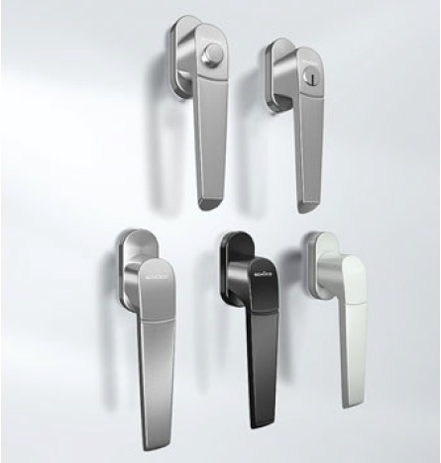
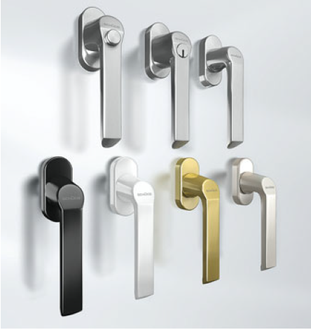
Klamki
Klamka Schüco Design
Klamka Schüco Akustik

Slide 12
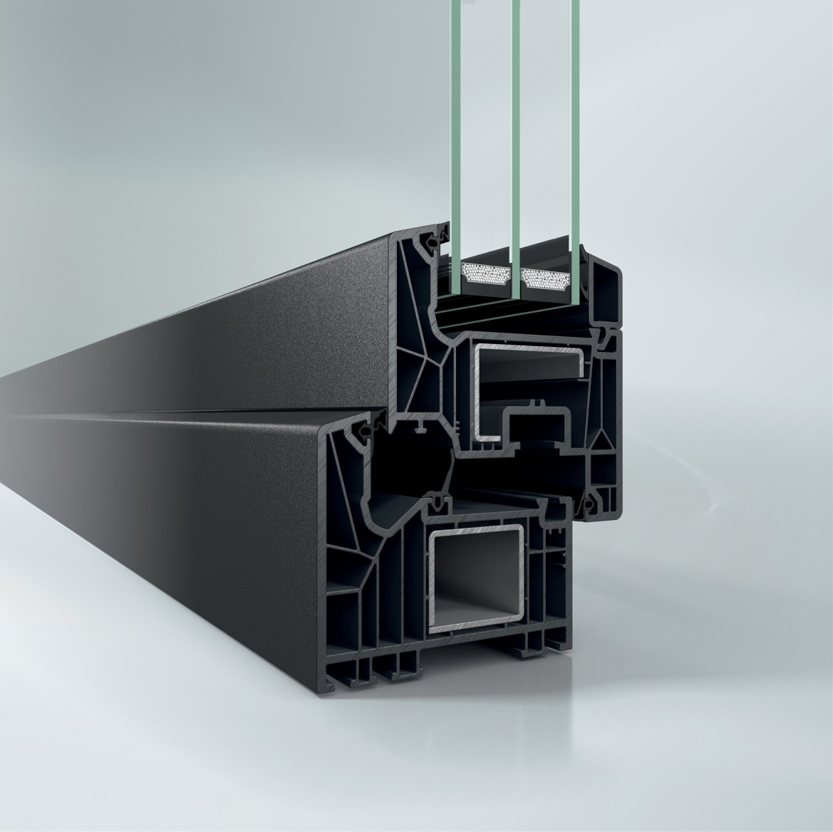

Oferta Produktowa
LivING MD Super PREMIUM
Schüco LivING MD
Super PREMIUM Classic
Specjalna linia produktów, niepowtarzalne , wyjątkowe wyposażenie oferowane w standardzie

Slide 13
Oferta Produktowa na 15 lat
Wyposażenie standardowe okna na profilu Schüco LivING MD Super PREMIUM
System 7-komorowy o głębokości zabudowy 82 mm, wyprodukowany w Niemczech
Skrzydło Classic o szerokości 82mm.
Listwa przyszybowa klasyczna prosta.
Dwukomorowa, niezgrzewalna szara lub czarna uszczelka z tworzywa EPDM.
Pakiet szybowy 4/18/4/18/4 z innowacyjną ciepła ramką Swisspacer Ultimate o współczynniku U_{g}=0,5 W/m²K
Okucia obwiedniowe Roto NT Designo – ukryte okucia.
Mikrowentylacja i blokada błędnego położenia klamki z najazdem rolkowym.
Klamki Schüco Design w kolorze białym lub w kolorze starego złota czy tytan do okien w okleinie obustronnej.
Dwupunktowe zabezpieczenie antywyważeniowe w każdym skrzydle okiennym.
Infoklip Oknostyl na okuciu.
Rdzeń biały, karmelowy lub szary.
Profil wypełniający rowek w całym obwodzie ramy zapewniający ochronę przed brudem i ułatwiający pielęgnację okna.
4-komorowa listwa podokienna (montażowa) z uszczelką gwarantująca bezpieczny transport i ułatwiająca montaż parapetów.
Wzmocnienia stalowe o grubości 1,5 2,0 mm (w zależności od konstrukcji).
Oryginalne 34 kolory folii Schüco podzielone na 2 Grupy Cenowe (I Grupa – 10 kolorów)
Kotwy montażowe systemowe o grubości 1,5 mm.
Naroża zapakowane w kartony.
S 13
Notes:
Präsentationstitel
13

Slide 14
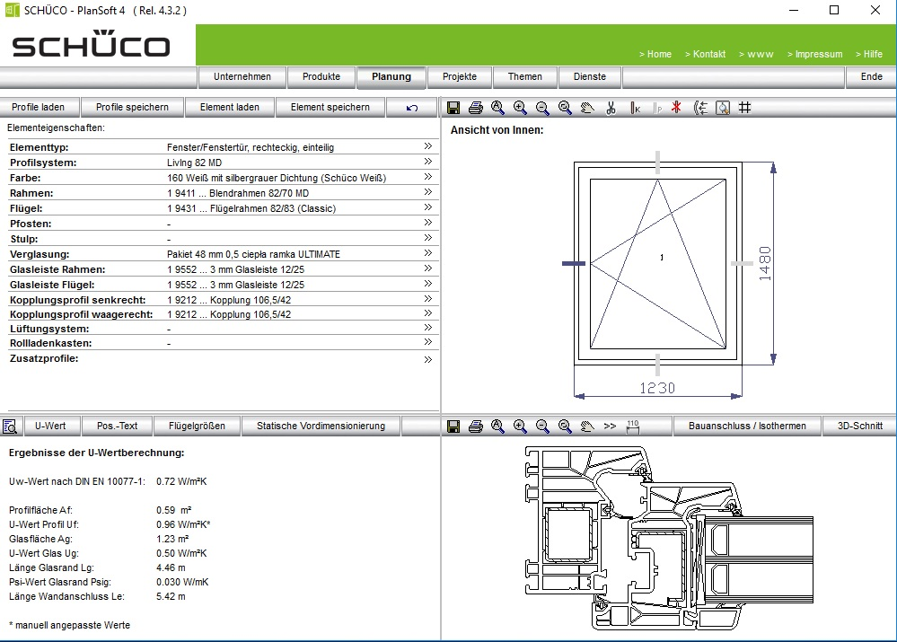
Wsparcie sprzedaży

Slide 15
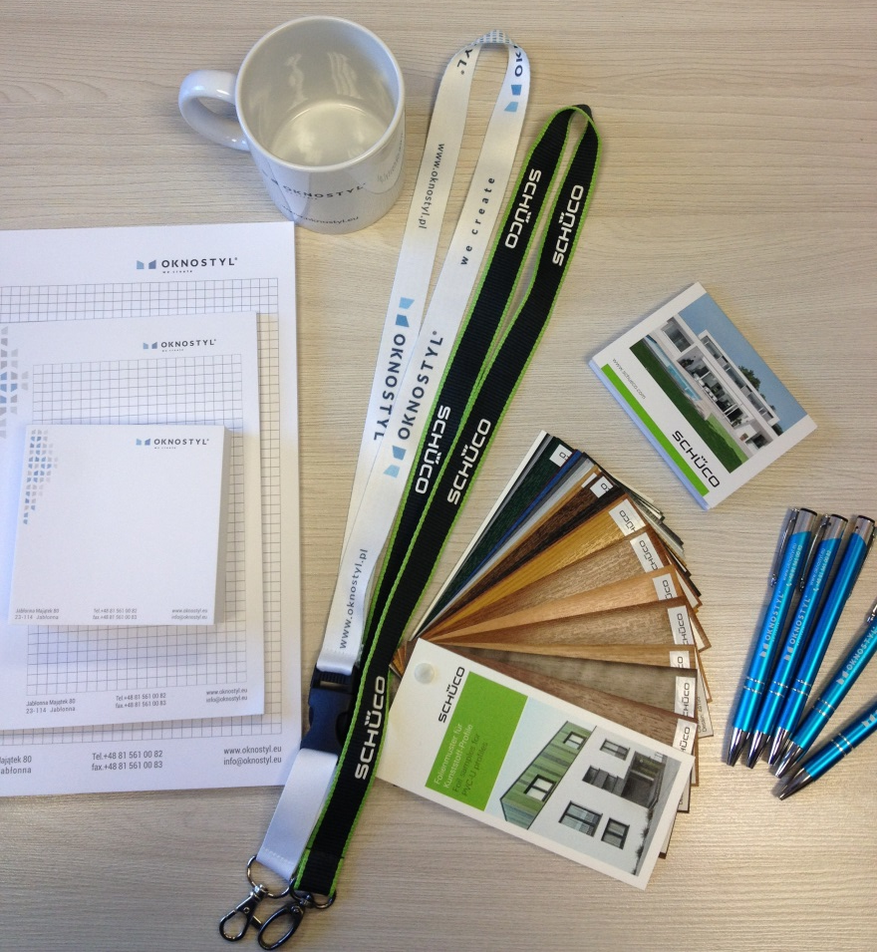

Wsparcie sprzedaży
Dla wszystkich:
oknostyl.eu/do_pobrania
Ukryta strona:
oknostyl.eu/pomoc

Slide 16
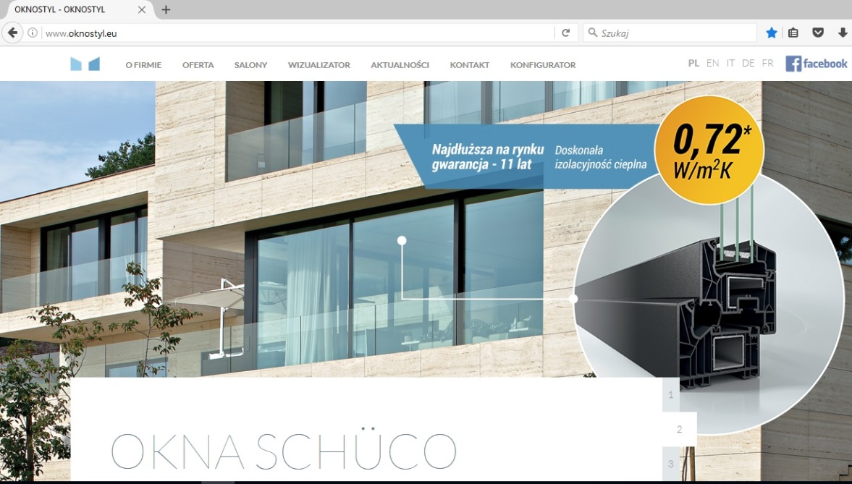
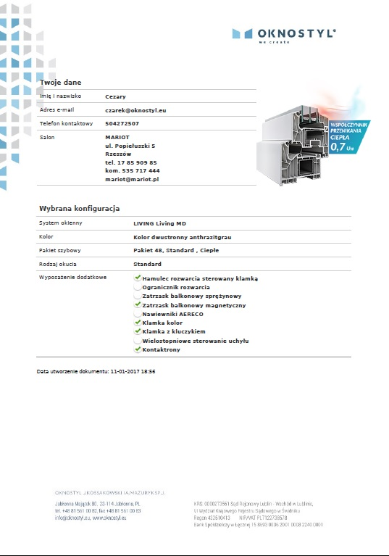
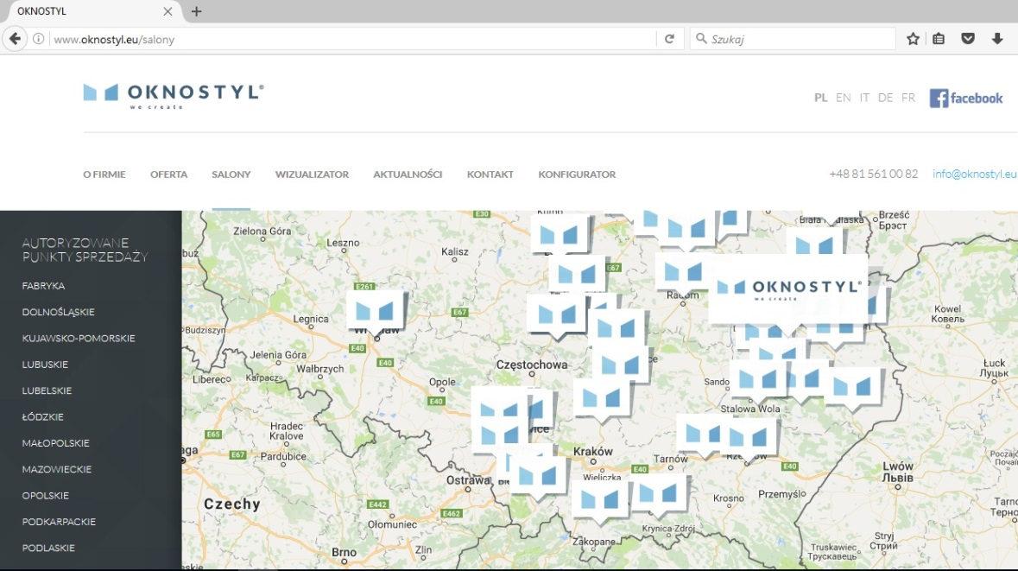
Wsparcie sprzedaży

Slide 17



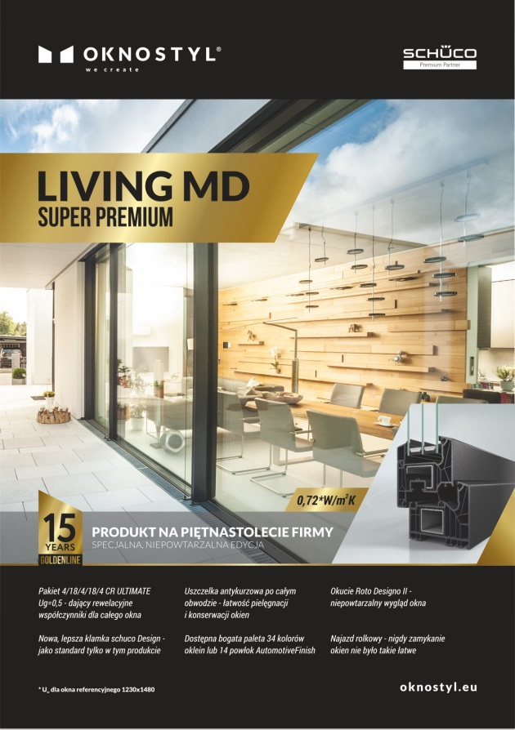

Wsparcie sprzedaży

Slide 18







Dziękujemy za uwagę
"Oknostyl"
J.Kossakowski i A.Mazuryk Sp.J.
Jabłonna Majątek 80
23-114 Jabłonna
tel +48 81 561 00 82
www.oknostyl.eu
info@oknostyl.eu

